Slide 1












Ассоциация СРО строительного комплекса Сибирского федерального округа
Межрегиональный центр стратегического развития строительного комплекса Сибирского федерального округа
Разработано НП МНОС «СИБИРЬ»

Slide 2
Краткая информация о НП МНОС «СИБИРЬ»
Некоммерческое партнерство «Межрегиональная некоммерческая организация строителей «СИБИРЬ» получило статус саморегулируемой организации, основанной на членстве лиц, осуществляющих строительство, в декабре 2009 года. На сегодняшний день среди членов НП МНОС “СИБИРЬ” строительные компании 6 из 8 федеральных округов России и Республики Казахстан, в том числе в Сибирском федеральном округе в 9 из 12 субъектов. Партнерство имеет региональные центры в Красноярске, Кемерове, Горно-Алтайске, а также представительства в Иркутске, Томске, Ростове-на-Дону, Петропавловске (Республика Казахстан), объединяя строительные компании от Северного Кавказа до Якутии. В настоящее время в статусе кандидатов в члены Партнерства находятся строительные компании из Казахстана, Беларуси и Украины. А также готовится открытие Регионального центра в г.Москве для решения вопросов на федеральном уровне.
СРО «СИБИРЬ» к настоящему времени стала межрегиональной саморегулируемой организацией, которая во всех регионах присутствия своих членов смогла выйти на открытый диалог с властями, с другими СРО, объединениями строительных организаций и почти полностью преодолеть так называемые административные барьеры.
Идея создания межрегиональной СРО была одобрена в 2009 году полномочным представителем Президента РФ по Сибирскому федеральному округу А.В.Квашниным, а также были поставлены задачи в направлении развития, решением которых Исполнительный орган Партнерства занимается в настоящее время.

Slide 3
Строительство как основа промышленности
Добыча сырья
Энергетика
Машиностроение
Переработка сырья
Транспорт
Промышленное и транспортное строительство
Гражданское (жилищное) строительство

Slide 4
Факторы, ограничивающие производственную деятельность строительных организаций
(в процентах к общему числу обследованных организаций)
 | 2007 | 2008 | 2009 | 2010 | 2011
Недостаток заказов на работы | 18 | 10 | 10 | 18 | 24
Неплатежеспособность заказчиков | 41 | 28 | 44 | 25 | 15
Высокий уровень налогов | 52 | 37 | 32 | 33 | 58
Высокий процент коммерческого кредита | 12 | 16 | 15 | 20 | 7
Недостаток квалифицированных рабочих | 10 | 20 | 15 | 19 | 14
Высокая стоимость материалов, конструкций, изделий | 59 | 47 | 46 | 39 | 57
Нехватка и изношенность строительных машин и механизмов | 0 | 2 | 2 | 7 | 3
Конкуренция со стороны других строительных фирм | 19 | 42 | 34 | 27 | 37
Погодные условия | 17 | 13 | 11 | 19 | 18

Slide 5
Межрегиональный центр стратегического развития строительного комплекса Сибирского федерального округа
МЦСР – это площадка, объединяющая :
саморегулируемые организации строителей, проектировщиков, изыскателей
организации, осуществляющие деятельность в строительстве, проектировании, инженерных изысканиях
научно-исследовательские институты, высшие и средние учебные заведения, учебные центры
производителей и поставщиков строительных материалов, изделий, конструкций, спецтехники и оборудования
органы государственной власти
национальные объединения (НОСТРОЙ, НОИЗ, НОП)
органы надзора (Ростехнадзор, ГАСН)
профессиональные ассоциации и союзы (Союз строителей России, Ассоциация строителей России)
инвесторов и заказчиков в строительстве
страховые компании
банковские учреждения
штабы строительных отрядов
ЖСК, ТСЖ, УК
и прочих участников строительной отрасли

Slide 6
Цели и задачи МЦСР
Цель:
Формирование устойчивой экономики для повышения качества и условий жизни населения (повышение качества человеческого потенциала, создание условий для экономического роста региона, обеспечение пространственного и инфраструктурного развития региона, повышение устойчивости системы государственного управления, в том числе обеспечение экологической безопасности)
Задачи:
Консолидация ресурсов строительного сообщества, формирование доверительных отношений между всеми участниками строительной отрасли
Повышение уровня самоорганизации и саморегулирования строительного сообщества в интересах развития региона
Создание единого информационного пространства участников строительного рынка
Лоббирование применения в строительстве материалов из местного сырья
Оказание консультативной, организационной помощи органам государственной власти, местного самоуправления субъектов Федерации Сибирского федерального округа по реализации решений Президента Российской Федерации и Правительства Российской Федерации в области модернизации и перевода экономики регионов Сибири на инновационный путь развития
Формирование благоприятных условий для эффективного использования потенциала представителей строительной отрасли региона в реализации Программы социально-экономического развития Сибири 2020
Введение системы аккредитации строительных компаний, в том числе претендующих на осуществление функций генерального подрядчика, в целях обеспечения качества строительных услуг.
Организация повышения квалификации специалистов строительной отрасли
Выработка рекомендаций по обеспечению научной поддержки и научного сопровождения крупных региональных, межрегиональных, отраслевых и межотраслевых инвестиционных проектов
Экспертиза проектов по освоению инновационных продуктов и прорывных технологий, предлагаемых к государственной поддержке

Slide 7
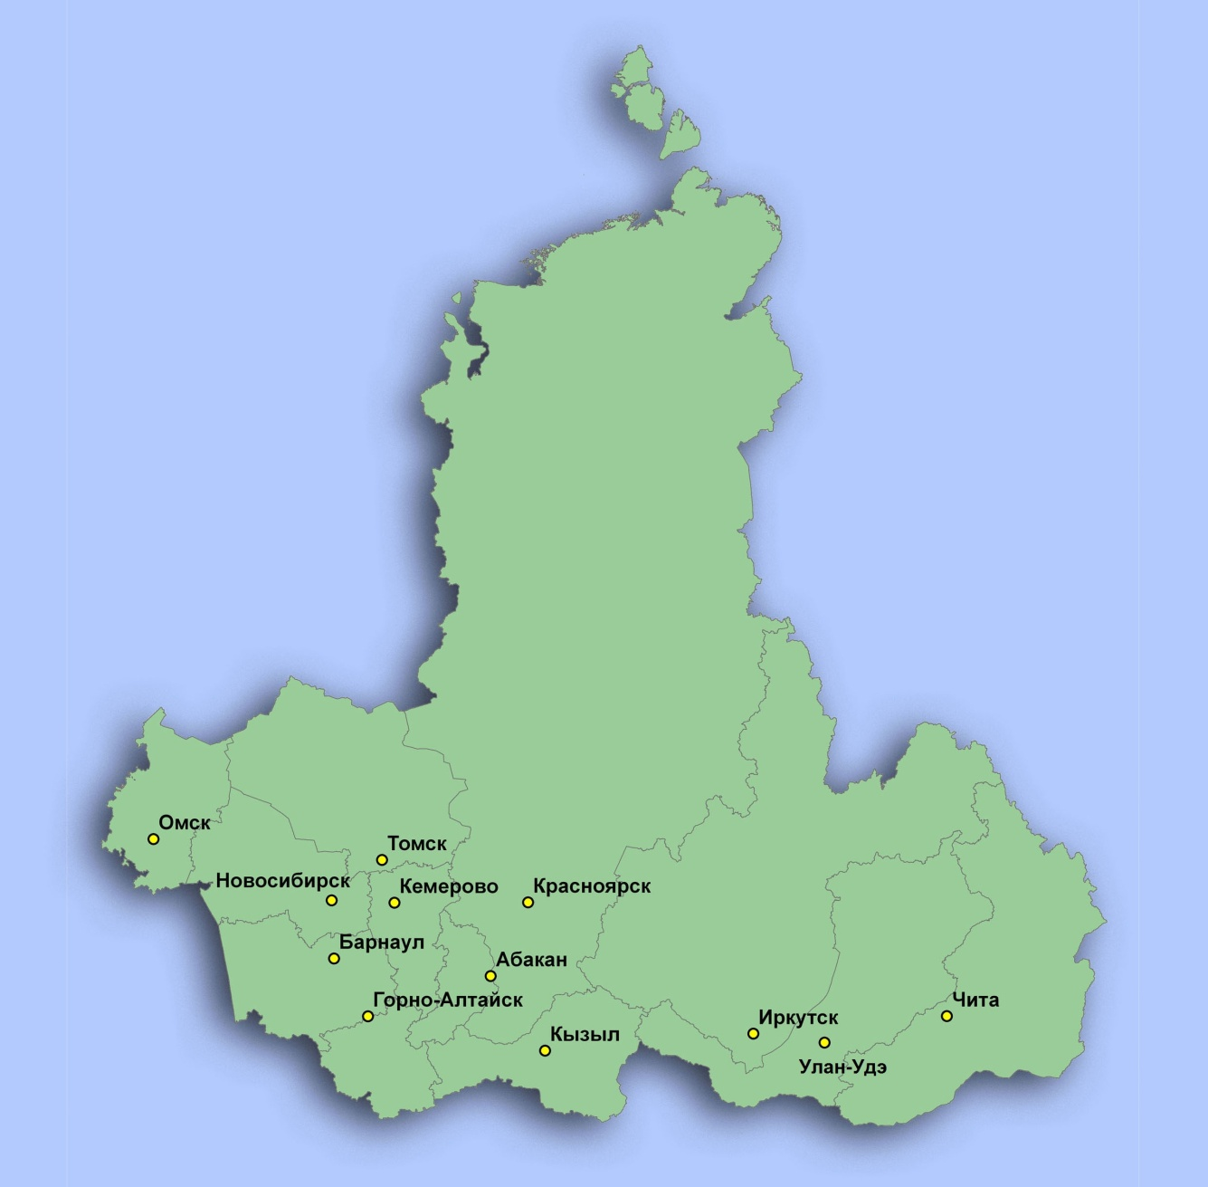
Сеть МЦСР в Сибирском федеральном округе

Slide 8
Подготовительный этап
Создание Ассоциации СРО строительного комплекса СФО
СРО строителей СФО
СРО проектировщиков СФО
СРО изыскателей СФО
Ассоциация СРО СФО
«Центр России»
Цель: создание площадки для выработки совместных предложений и замечаний, обсуждения и формулировки проблем строительного комплекса Сибирского федерального округа; прямое взаимодействие с Центрами стратегического развития
Задачи:
участие в разработке законопроектов и иных нормативных актов, направленных на создание оптимальных условий развития строительного комплекса СФО
выработка предложений по взаимодействию участников строительного комплекса СФО
выработка предложений по реализации Программы социально-экономического развития Сибири до 2020 года

Slide 9
Внешние связи МЦСР
Ростехнадзор
Управление ГАСН
Союз строителей России
Ассоциация строителей России
Ассоциация СРО СФО
МЦСР
НОСТРОЙ
НОП
НОИЗ
Администрация субъекта РФ
Федеральное агентство по строительству и ЖКХ (Госстрой)

Slide 10
Региональные связи МЦСР
МЦСР
Строители, проектировщики, изыскатели
Государственные органы власти
Заказчики/инвесторы
Высшие и средние учебные заведения, учебные центры
Банковские учреждения
Страховые компании
Научно-исследовательские институты
Производители и поставщики материалов, изделий, конструкций, техники и оборудования
Профессиональные союзы и ассоциации
Ассоциация СРО СФО

Slide 11
Структура ЦСР (на примере Иркутской области)
Координационный совет при Губернаторе Иркутской области
Департамент по строительным материалам, изделиям, конструкциям, спецтехнике и оборудованию
Департамент по электронным торгам и госзаказам
Департамент образования, кадров и науки
Департамент по оценке социально-экономического состояния региона
Министерство экономического развития и промышленности
Министерство финансов
Министерство образования
Министерство информационных технологий, инновационного развития и связи

Slide 12
Функции органов (департаментов) МЦСР
Департамент по строительным материалам, изделиям, конструкциям, спецтехнике и оборудованию:
  Владеть информацией о производителях и поставщиках материалов, изделий, конструкций, спецтехники и оборудования в регионе
  Совместно работать с поставщиками и производителями для формирования оптовых закупок, удовлетворяя тем самым потребности строительной отрасли в материалах и технике
  В партнерстве с другими участниками строительной отрасли внедрять новые технологии производства современных строительных материалов из собственных ресурсов региона
Департамент по электронным торгам и госзаказам
  Владеть информацией обо всех федеральных, областных и муниципальных программах в области строительства
  Помогать строительным компаниям в получении и исполнении заказов
Департамент образования, кадров и науки
  Организация подготовки и повышения квалификации специалистов строительной отрасли
  Организация студенческих стройотрядов и производственной практики для учащихся высших и средних учебных заведений
  Владеть информацией о проектах, разрабатываемых в НИИ
Департамент по оценке социально-экономического состояния региона
  Сбор данных для вышеуказанных Департаментов
  Разработка собственных социально-экономических программ в области строительства
  Разработка предложений по развитию предприятий по производству строительный материалов
  Изучение потенциала и ресурсов территории по производству строительных материалов

Slide 13
Спасибо за внимание!
Мы просим направлять нам Ваши замечания и предложения по поводу данного проекта.
Некоммерческое партнерство «Межрегиональная некоммерческая организация строителей «СИБИРЬ»
630049, г.Новосибирск, ул. Галущака, 17
Сайт: www.msro-sibir.ru
E-mail: sibir-msro@mail.ru
Телефон (факс): (383) 228-55-11, 228-58-04, 228-58-50

